Slide 1
Słońce się zacięło?
Tomasz Mrozek
Instytut Astronomiczny
Uniwersytet Wrocławski

Slide 2
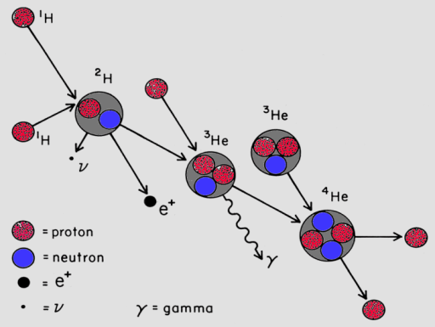
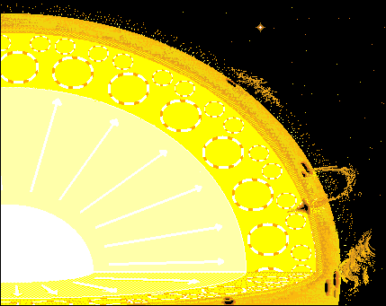
W samym środku
600 mln ton wodoru zamienia
się w hel w każdej sekundzie
4 mln ton jest przekształcane
w energię: 3.6*10²⁶ W
W odległości około 0.7 R od środka
transport promienisty przestaje być
wystarczająco efektywny
Pojawia się konwekcja
Wraz z pionowymi ruchami plazmy
unoszone jest pole magnetyczne
Ciągłe rozpraszanie, pochłanianie
i emisja – coraz mniejsze energie
kwantów
Bardzo powolna wędrówka:
200 000 lat zamiast 2.7 sekundy

Slide 3
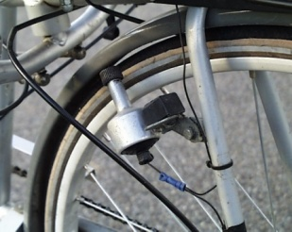

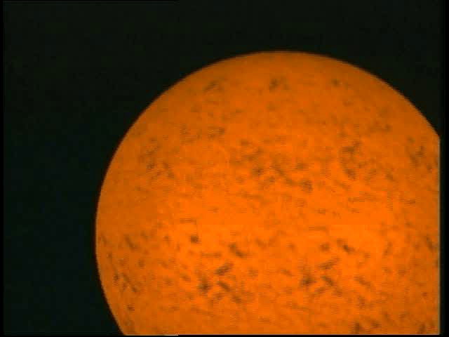
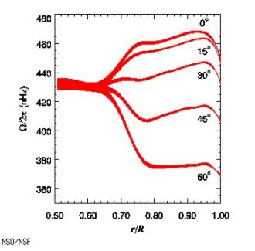
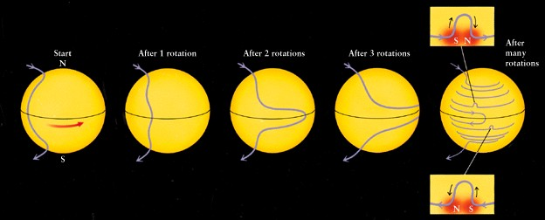
W samym środku
Rotacja różnicowa Słońca
wzmacnia pole
magnetyczne wewnątrz,
a komórki konwekcyjne
wynoszą na powierzchnię

Slide 4
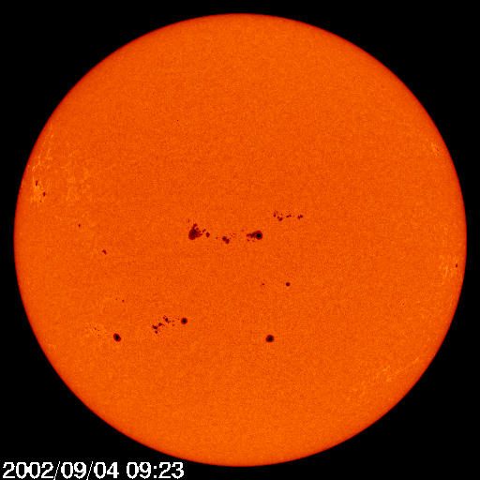
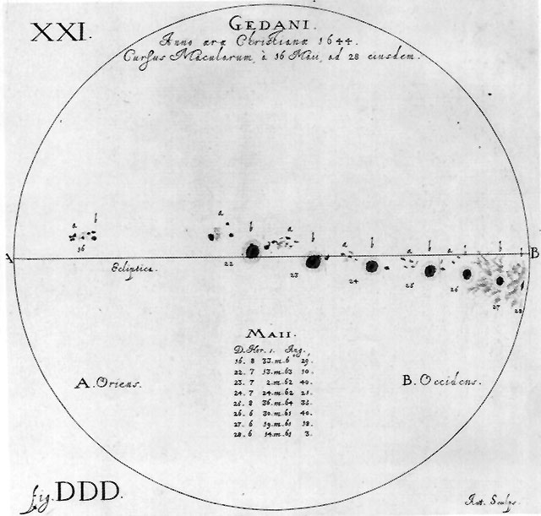
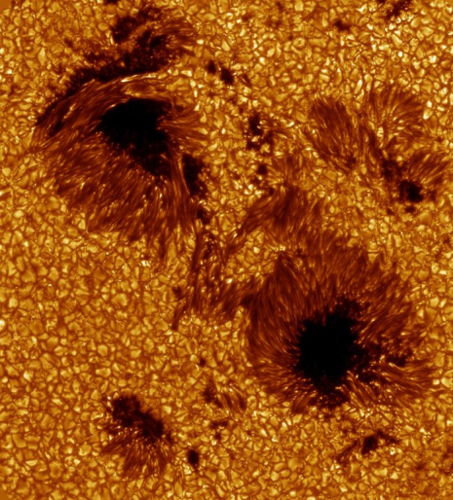
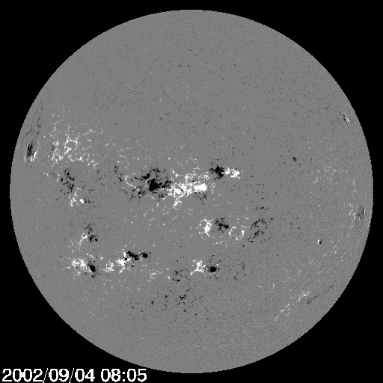
Plamy słoneczne
N
S
Obserwowane przez starożytnych
Chińczyków
Kilka obserwacji plam wykonanych
ok. 1000 – 1200 r.
ok. 1610 pierwsze obserwacje
za pomocą lunety

Slide 5
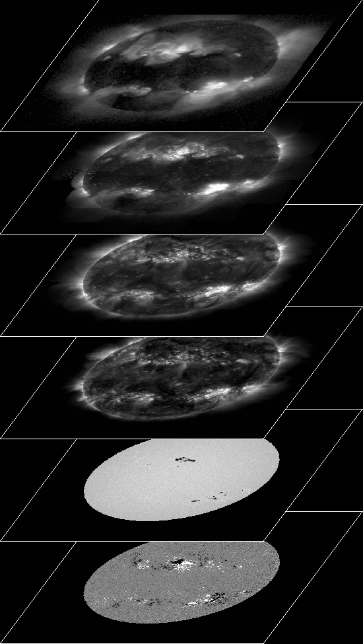
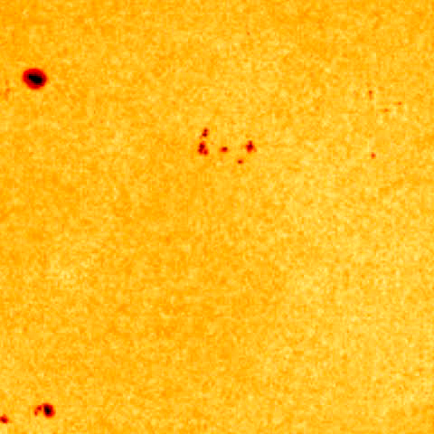
Obszary aktywne

Slide 6
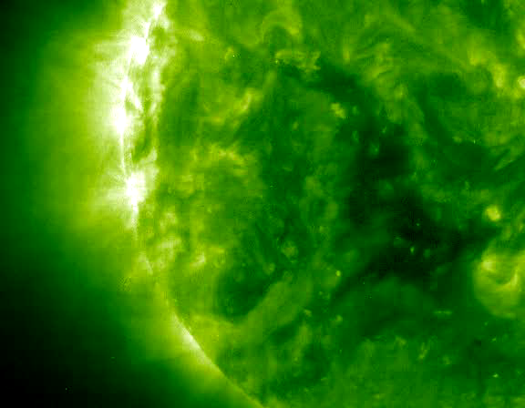
Słońce zaplamione, Słońce aktywne

Slide 7
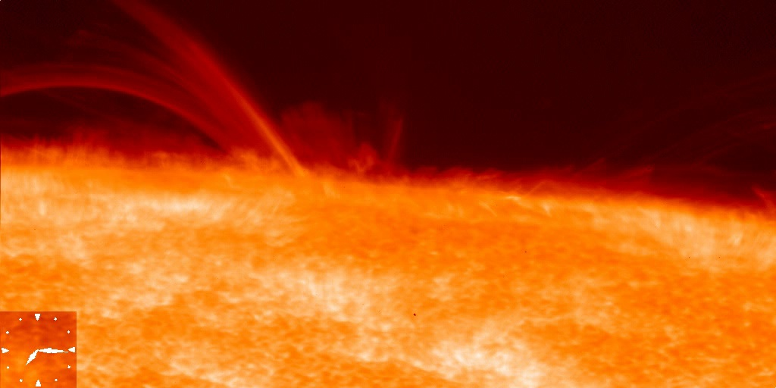
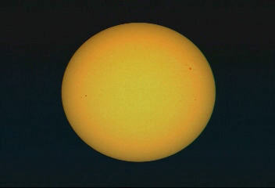
Słońce zaplamione, Słońce aktywne

Slide 8
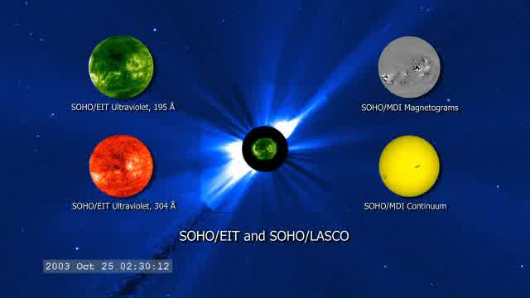
Słońce zaplamione, Słońce aktywne

Slide 9
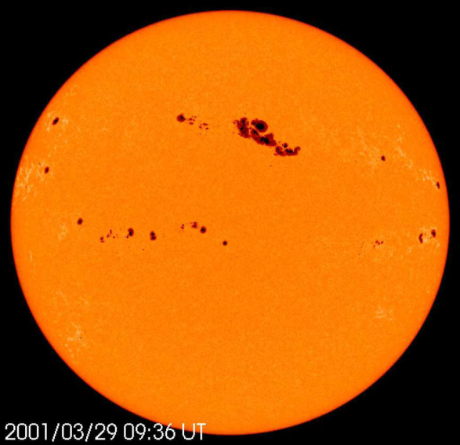
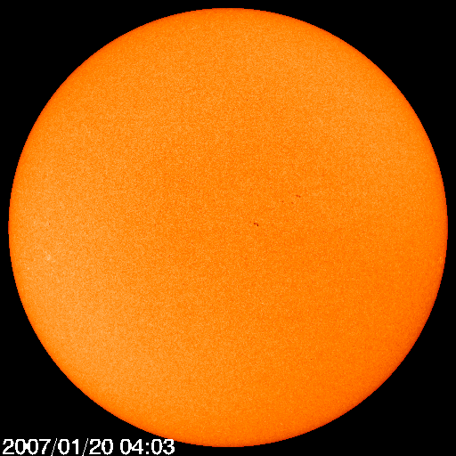
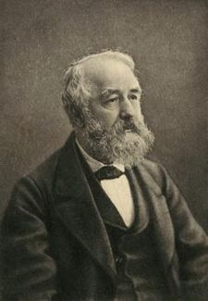
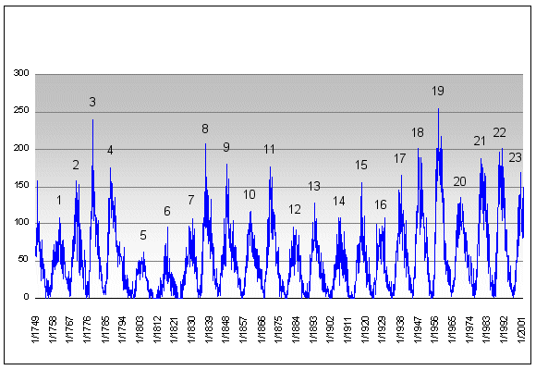
Cykl aktywności
Rudolf Wolf
(1816-1893)
proponuje metodę
liczenia plam
słonecznych
W = k (10g + f)
g – liczba grup plam,
f – liczba wszystkich plam,
k – współczynnik - zależy od cech indywidualnych
obserwatora i od użytego sprzętu; obliczany przez porównanie serii obserwacji danego obserwatora
ze standardowymi obserwacjami z Centralnego Biura Służby Słońca w Brukseli

Slide 10
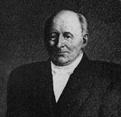
Cykl aktywności
Samuel Heinrich Schwabe
(1789-1875) – odkrywa
cykliczność pojawiania
się plam słonecznych

Slide 11
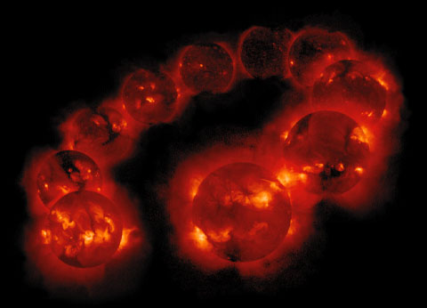
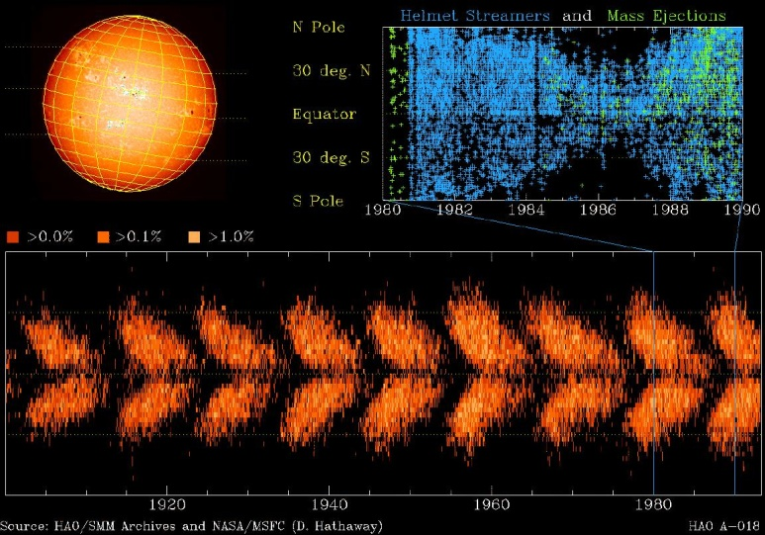
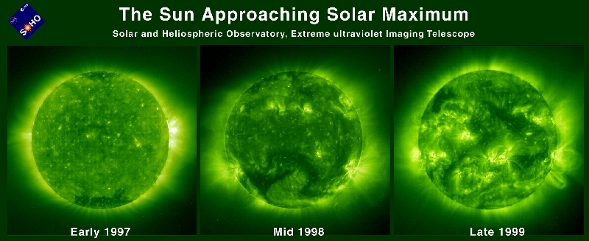
Cykl aktywności
Zmienność widoczna w
każdym zakresie długości
fal elektromagnetycznych
Diagram motyla – ewolucja
szerokości heliograficznych
pojawiania się plam

Slide 12
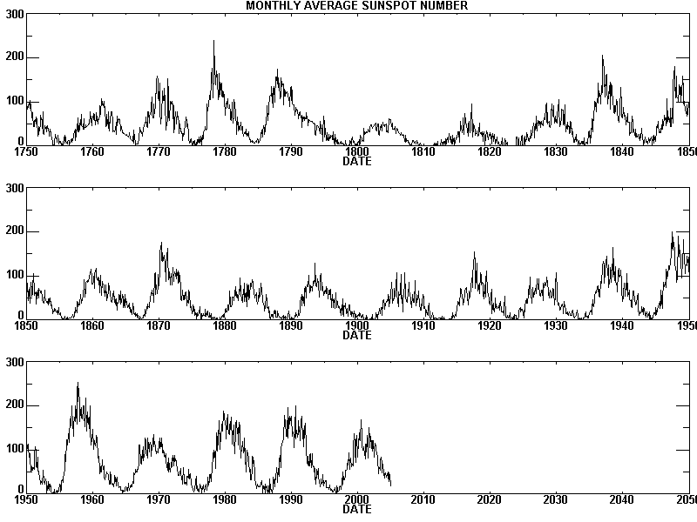
Zmienne cykle
Wbrew
pozorom
kolejne cykle
różnią się
między sobą
długością,
kształtem,
amplitudą…

Slide 13
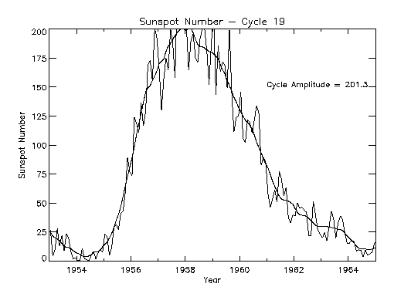
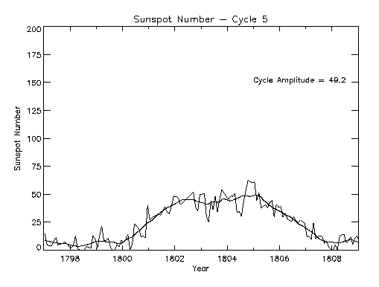
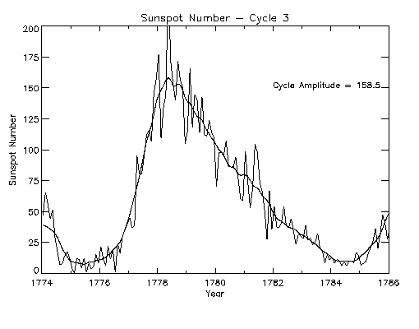
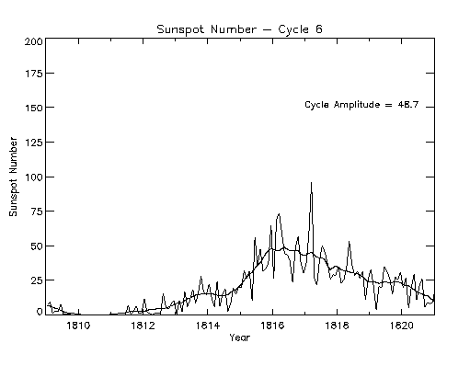
Zmienne cykle
Amplitudy zawierają
się w przedziale od
48,7 do 201,3

Slide 14
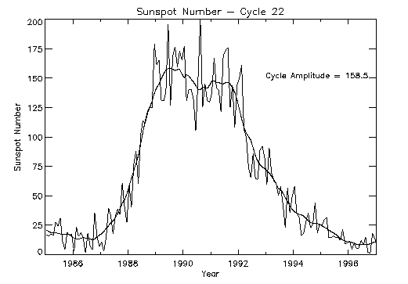
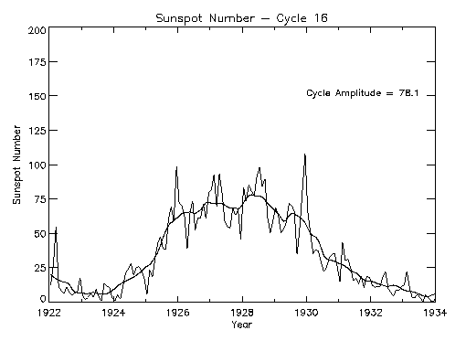
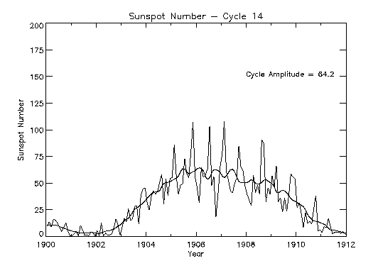
Zmienne cykle
Różne
kształty

Slide 15
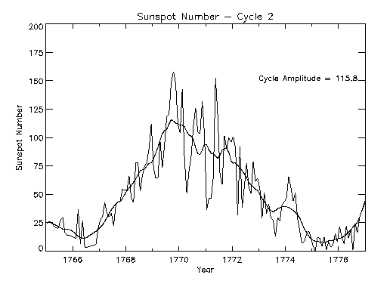
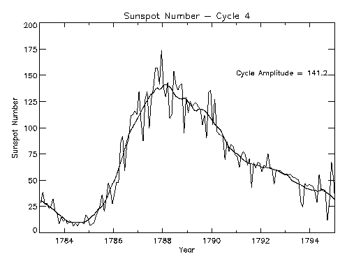
Zmienne cykle
Czasy
trwania
od 9 do
14

Slide 16
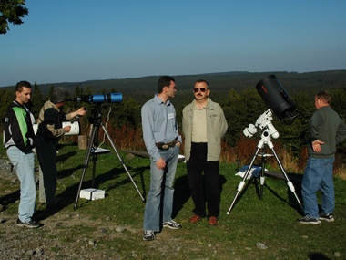
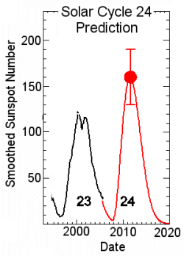
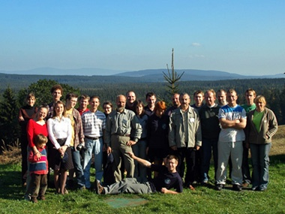
Przewidujemy cykl 24
I OSA
Najsilniejszy od 50-ciu lat!

Slide 17
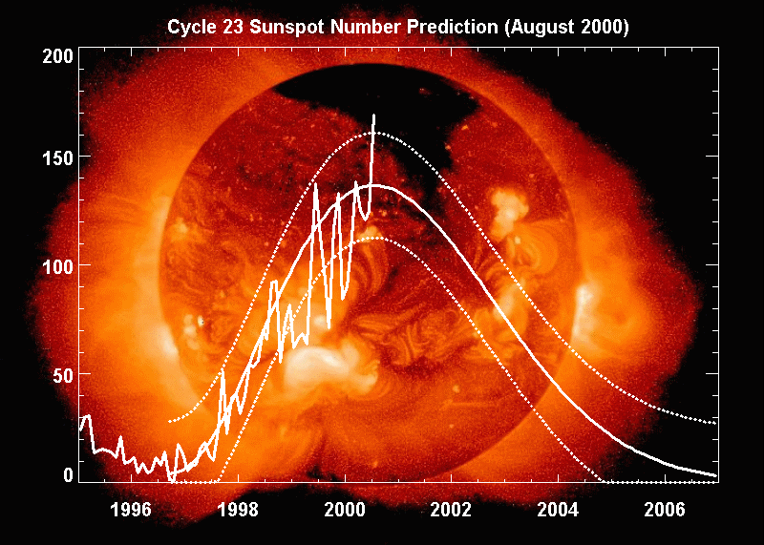
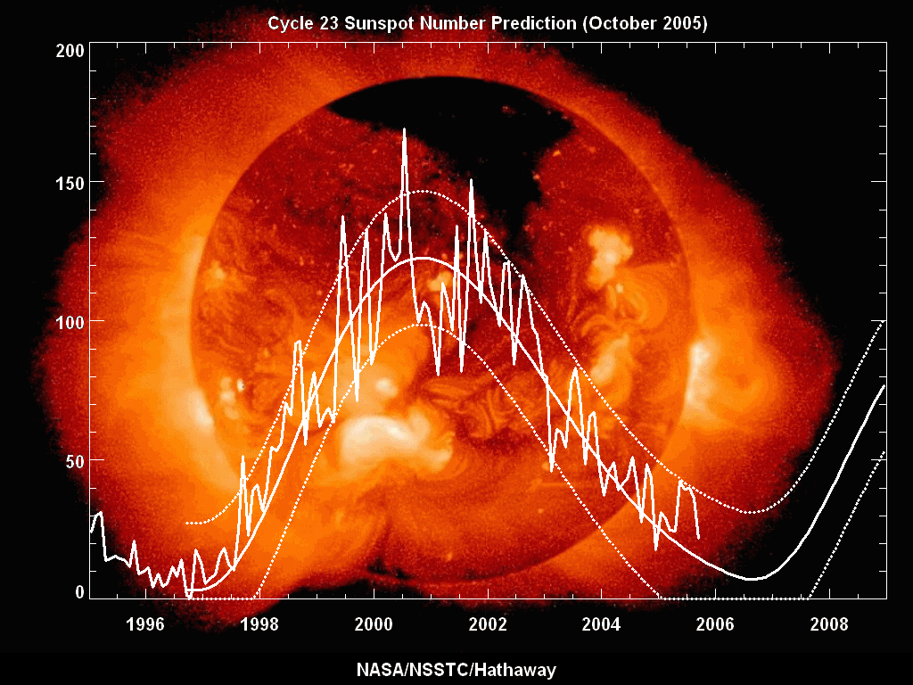
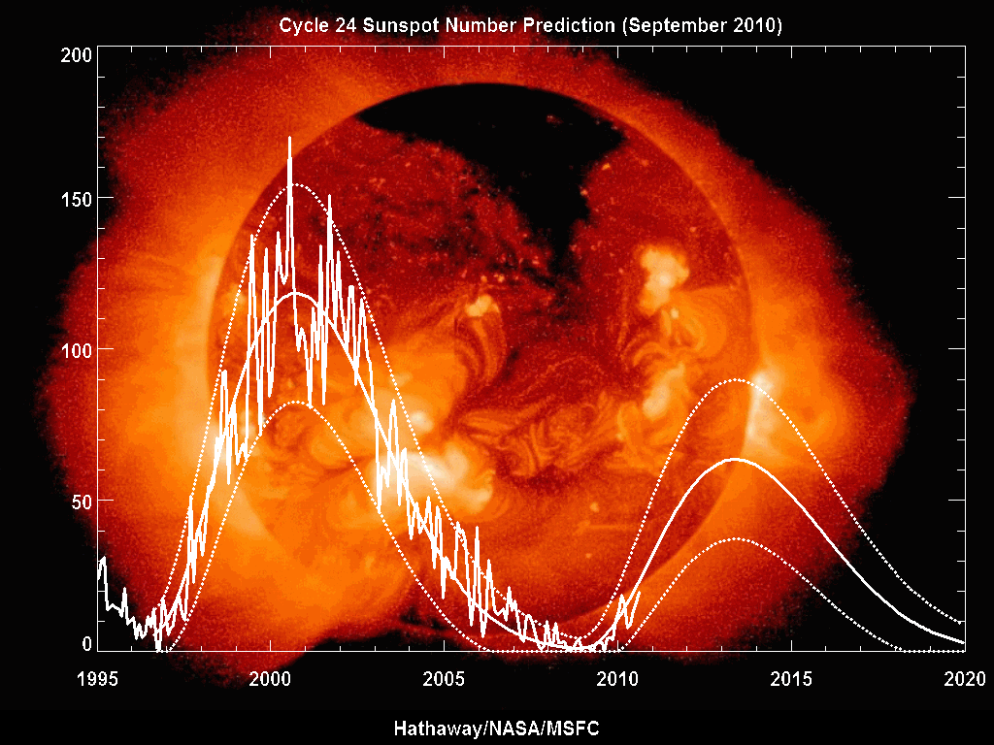
Przewidujemy cykl 24
Wydawało się nam, że rozumiemy Słońce
tak dobrze, że możemy przewidzieć jego
zachowanie
Z biegiem miesięcy musieliśmy weryfikować
przewidywania

Slide 18
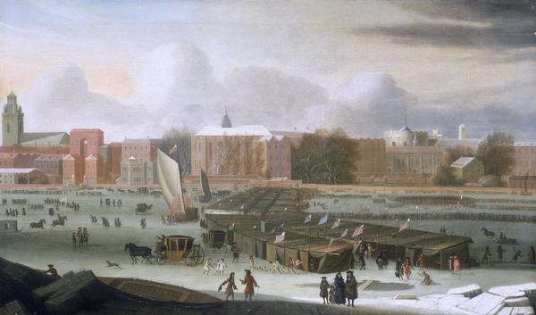
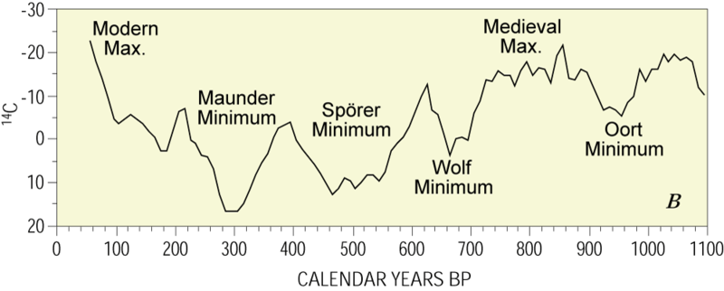
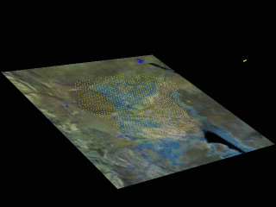
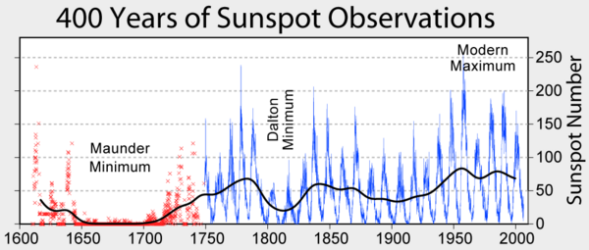
Kolejne minimum Maundera?
Targ na zamarzniętej Tamizie
Zamarzający Bałtyk – regularne
„połączenie” ze Szwecją
Hetman Czarniecki „rzuca się przez
morze” (cieśninę Allsund)
400 lat wcześniej Grenlandia była
zieloną wyspą i została zasiedlona
Słońce rządzi klimatem? ☺

Slide 19
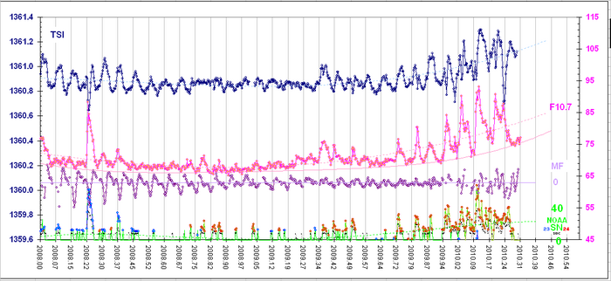
Czy już mamy panikować?
strumień radiowy Słońca na fali 10.7 cm
stała słoneczna
liczba Wolfa

Slide 20
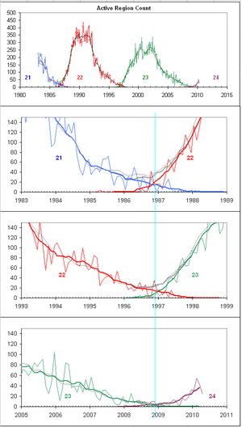
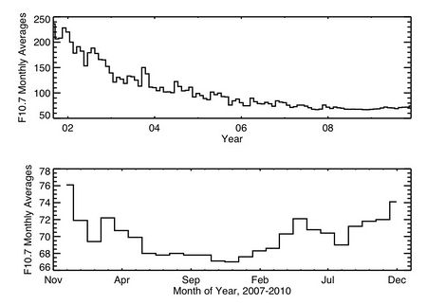
Czy już mamy panikować?
Porównanie ostatnich minimów pokazuje, że
aktualny wystartował stosunkowo późno i
słabo w porównaniu z poprzednikami. Stąd
prawie zerowa liczba plam w maksimum.
Strumień na fali 10.7 cm od kilku miesięcy
rośnie wyraźnie.

Slide 21
Eeeeee tam… ☺
?
?
Altrock, 2009
Mamy do czynienia z wyjątkowo głębokim minimum ale wygląda na to, że mamy je za sobą…

Slide 22
Eeeeee tam… ☺
Mamy do czynienia z wyjątkowo głębokim minimum ale wygląda na to, że mamy je za sobą…

Slide 23
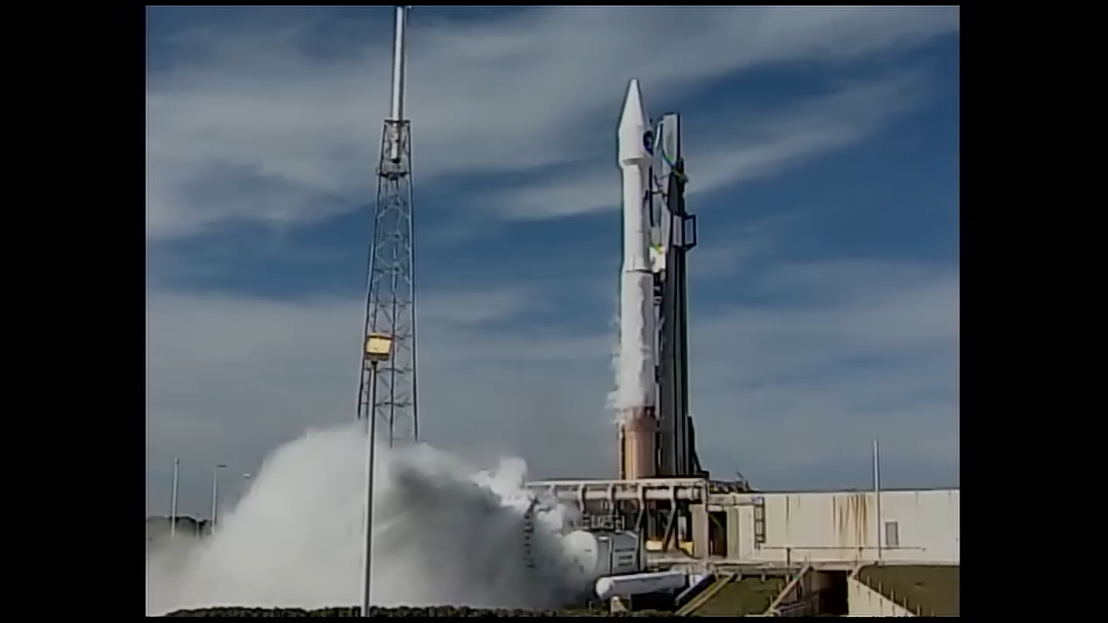
Czekamy na rozbłyski!
Solar Dynamics Observatory (SDO)
Wystrzelony:
11 lutego 2010 r.
Obserwacje:
1.5 Tb/dzień
Transfer:
150 MB/s
(na częstotliwości
26 GHz)

Slide 24
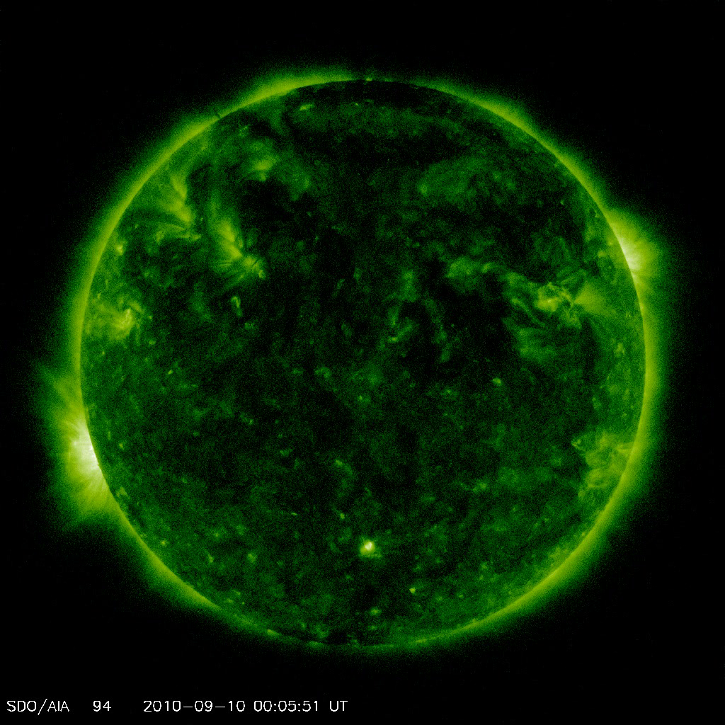
SDO

Slide 25
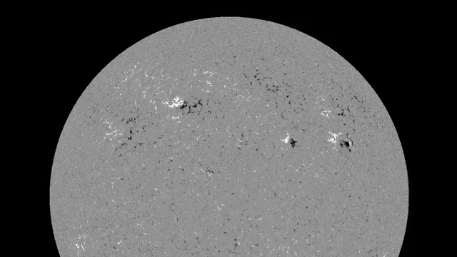
SDO

Slide 26

SDO

Slide 27

SDO

Slide 28

Dziękuję za uwagę

